Slide 1
Průmysl 4.0 na ZŠ
Podpora polytechnického vzdělávání

Slide 2
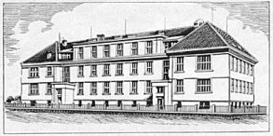
TRADICE
VÍCE NEŽ 50 LET
DVA OBORY SŠ
ELEKTROTECHNIKA
TECHNICKÉ LYCEUM
DVĚ ZAMĚŘENÍ VOŠ
EKONOMIKA
TELEKOMUNIKACE
KONEC

Slide 3

Lidé pro novou éru jsou na základkách

Slide 4

Lajkni.me
na 5 základních školách proškolit skupinu min. 10 žáků 10hodinovou výukou programování (BBC micro:bit),
lektoři = žáci SŠ,
na každé ZŠ vyhodnocení a předání diplomů,
regionální kolo soutěže na SŠ v programování BBC micro:bitů (prvních 5 z každé skupiny na ZŠ),
ústřední kolo soutěže Pardubické micro:bití – na Fakultě elektrotechniky a informatiky Univerzity Pardubice.

Slide 5
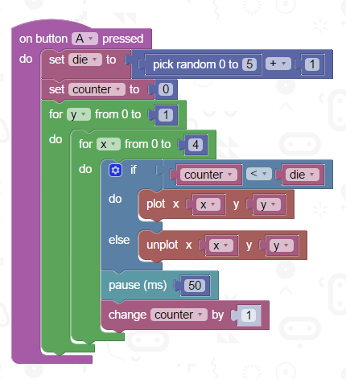
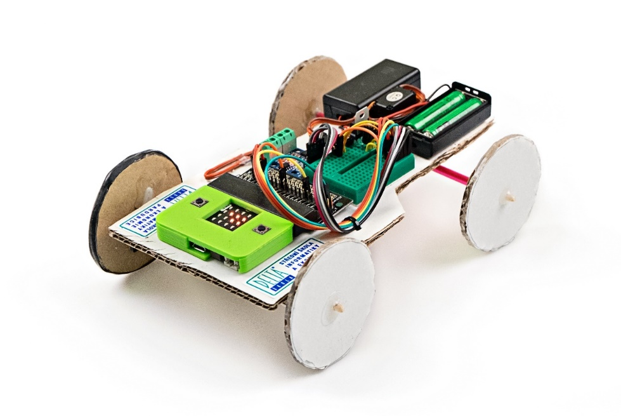
Programování desky BBC micro:bit
v BlockEditoru
Trocha elektrotechniky
a všeobecné zručnosti

Slide 6
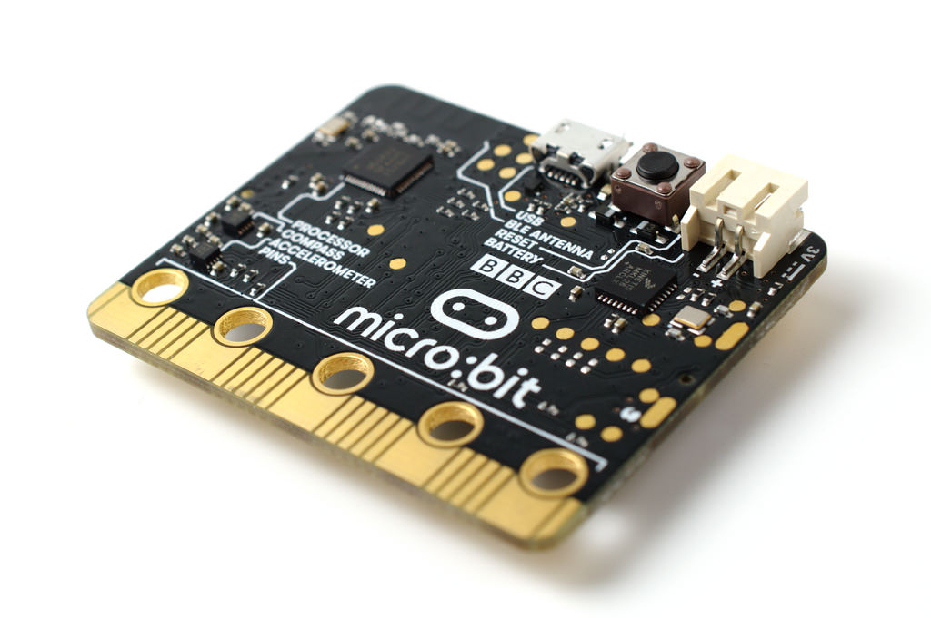
Proběhlé aktivity
2 plně obsazené kroužky programování micro:bitu pro další zájemce,
nová kategorie micro:bití v rámci okresního a krajského kola Soutěže v programování – účast cca 20 soutěžících,
vývoj kitů pro osazení micro:bitem v rámci dlouhodobých prací žáků, využití 3D tisku,
podpůrná činnost pracovní skupiny microOlo:bit – vývoj, finance, soutěže, šíření konceptu na další ZŠ.

Slide 7
Plánované aktivity
nasazení micro:bitu do výuky ve všech 1. ročnících – díky podpoře sponzorů a města Olomouc:
  využití nejen ve VYT, ale i ZAE, FYZ, CIT, TEV
pokračování v projektu Lajkni.me,
balíček „micro:bit pro ZŠ“ – metodika, zápůjčka micro:bitů, pedagogická podpora, školní kolo soutěže,
zařazení kategorie micro:bit do Soutěže v programování – okresní i krajské kolo.

